Slide 1




Unterstützt durch die
Bild mit KI generiert

Slide 2
Information für Lehrkräfte
Die Präsentation gliedert sich in drei Teile:
Teil 1: Einführung in den Hackathon (ca. 10 Minuten)
Die Lernenden erfahren, was ein Hackathon ist und wie der gemeinsame Projekttag abläuft.
Teil 2: Einführung in die Programmierung (ca. 70 Minuten)
Wenn Sie mit dem MIT App Inventor arbeiten, empfiehlt sich die enthaltene Einführung in die Programmierung. Falls Sie ein anderes Tool verwenden, können Sie diesen Teil durch eine entsprechende Einführung ersetzen.
Teil 3: Durchführung des Hackathons (mindestens 4 Doppelstunden)
Die Lernenden durchlaufen den Hackathon mithilfe der bereitgestellten Materialien weitgehend selbstständig und in ihrem eigenen Tempo.
Die Präsentation enthält daher nur Folien für
eine Einführung und eine einführende Aktivität: Marshmallow Challenge oder alternativ Papierflieger-Challenge; die Durchführung einer der beiden Aktivitäten wird empfohlen,
die Vorstellung der Problemstellung. Zwei beispielhafte Problemstellungen sind bereits enthalten. Zusätzlich steht eine Vorlage zur Verfügung, in die Sie eine eigene Problemstellung einfügen können.

Slide 3

Was erwartet euch heute?
Einführung in das Projekt
Tutorial:
Eure App
Zeit für Fragen
Notes:
Inhalt an die Gegebenheiten anpassen

Slide 4
Kennenlernen
Sagt bitte euren Namen und beendet einen der folgenden Sätze:
Ich heiße …. und …..
… heute freue mich auf …
… meine Superkraft im Team ist …
… in meiner Freizeit mache ich am Liebsten …
Notes:
Optional: eine neue Gruppe kennenlernen
Als erstes möchten wir euch kurz kennenlernen. Sagt doch bitte euren Namen und beendet einen der Sätze.
Ich fange an. Ich heiße ___________ und ich freue mich auf eure kreativen Ideen.

Slide 5
Teil 1: Einführung in den Hackathon
Notes:
Gliederungsseite für die Lehrkraft

Slide 6
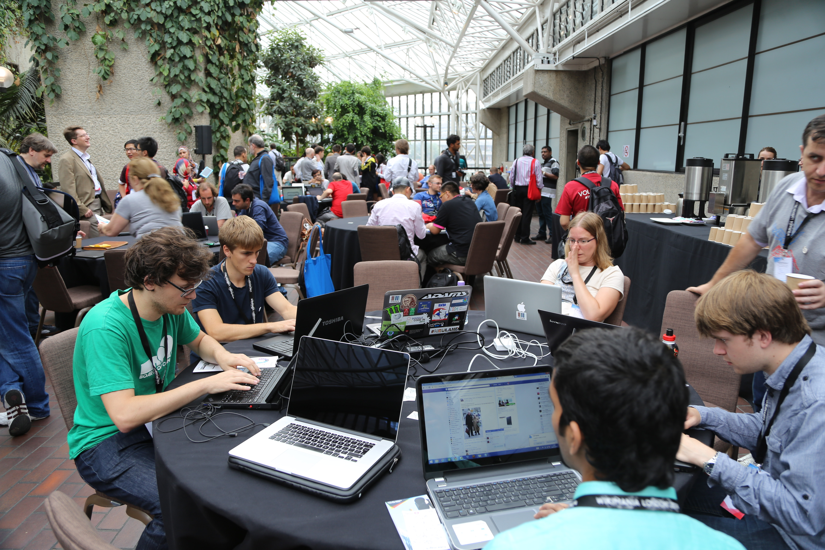
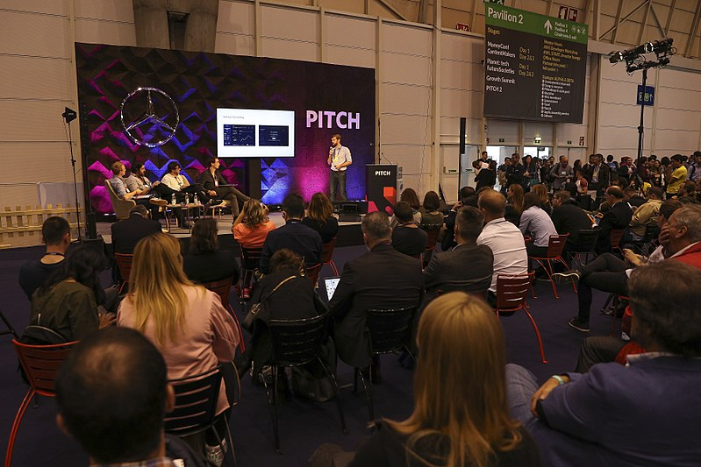
Was ist ein Hackathon?
Kurzzeitveranstaltung, oft über ein Wochenende.
Teams entwickeln gemeinsam kreative Lösungen.
Ziel ist die Schaffung von Prototypen oder Konzepten
Die beste Idee gewinnt einen Preis!
Bildquelle: https://commons.wikimedia.org/wiki/File:Partners_Lisbon_Web_Summit_2017_%2824379748038%29.jpg
Bildquelle: https://commons.wikimedia.org/wiki/File:Wikimania_hackathon_2.JPG
Notes:
In die Gruppe: Was ist ein Hackathon?
Antworten einsammeln. Auf die Antworten eingehen
Ja, …, das Wort setzt sich aus "Hacken" – also kreativem Programmieren – und "Marathon" zusammen. Ein Hackathon ist also ein intensives, zeitlich begrenztes Projekt, bei dem Menschen in Teams eine Lösung für ein Problem entwickeln
In der Wirtschaft oder an Unis treffen sich die Teilnehmer dann für ein Wochenende, oft arbeiten sie Tag und Nacht, und am Ende wird die beste Idee sogar mit Preisgeld belohnt!
Und genau das machen wir auch – natürlich im kleineren Rahmen:
Ihr bekommt eine Problemstellung. Und dann arbeitet ihr in kleinen Teams daran, eine App zu entwickeln, die dieses Problem löst.
Am Ende des Tages präsentiert ihr eure Ergebnisse – und natürlich gibt es auch bei uns kleine Preise zu gewinnen!
Damit ihr euch das besser vorstellen könnt, zeige ich euch jetzt kurz ein paar Bilder von früheren Hackathons mit Schulklassen.

Slide 7







Wie laufen die Hackathons ab?
Problemstellung
Empathie & Ideen
Prototyp skizzieren
Prototyp programmieren
Lösung analysieren
Pitch
Siegerehrung
Bilder mit KI generiert

Slide 8
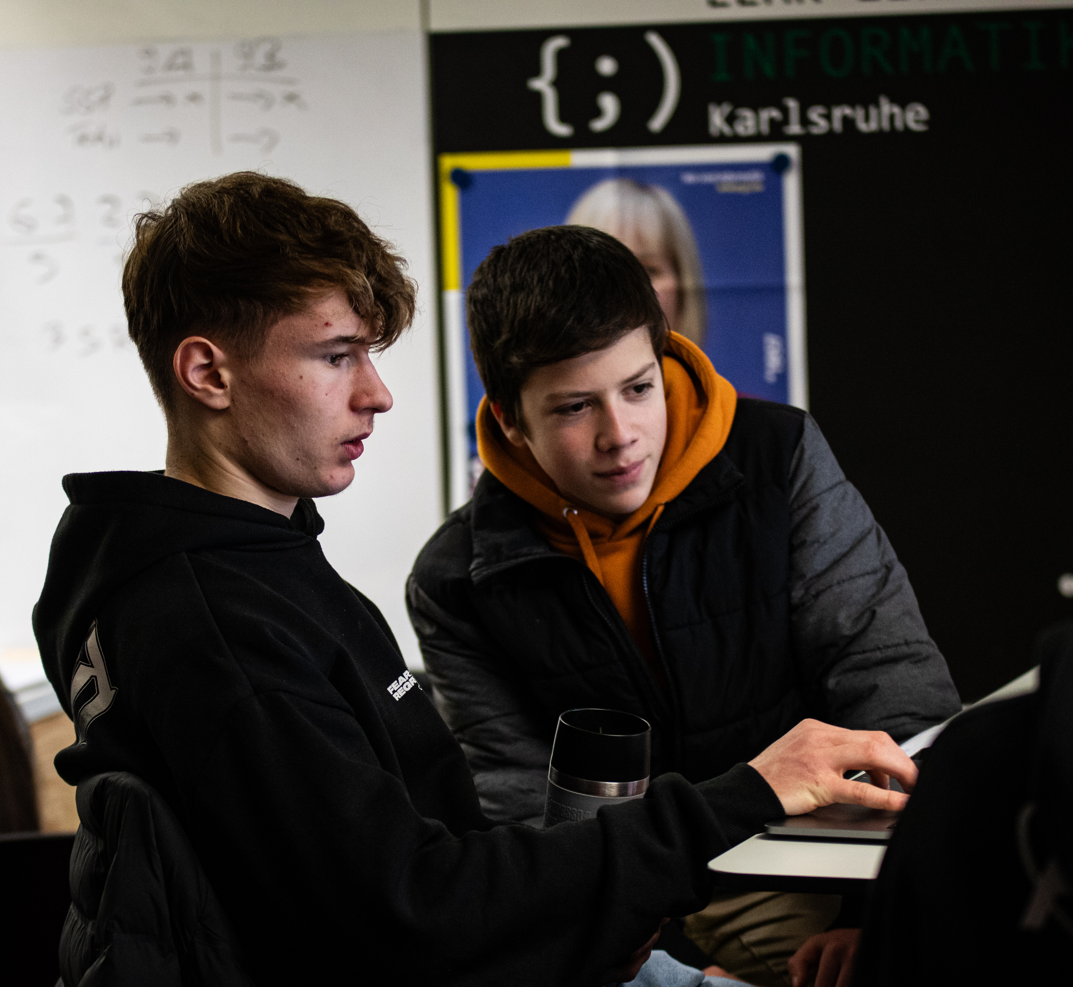
Wie laufen die Hackathons ab?
Problemstellung
Empathie & Ideen
Prototyp skizzieren
Prototyp programmieren
Lösung analysieren
Pitch
Siegerehrung
Bildquelle: PH Karlsruhe

Slide 9
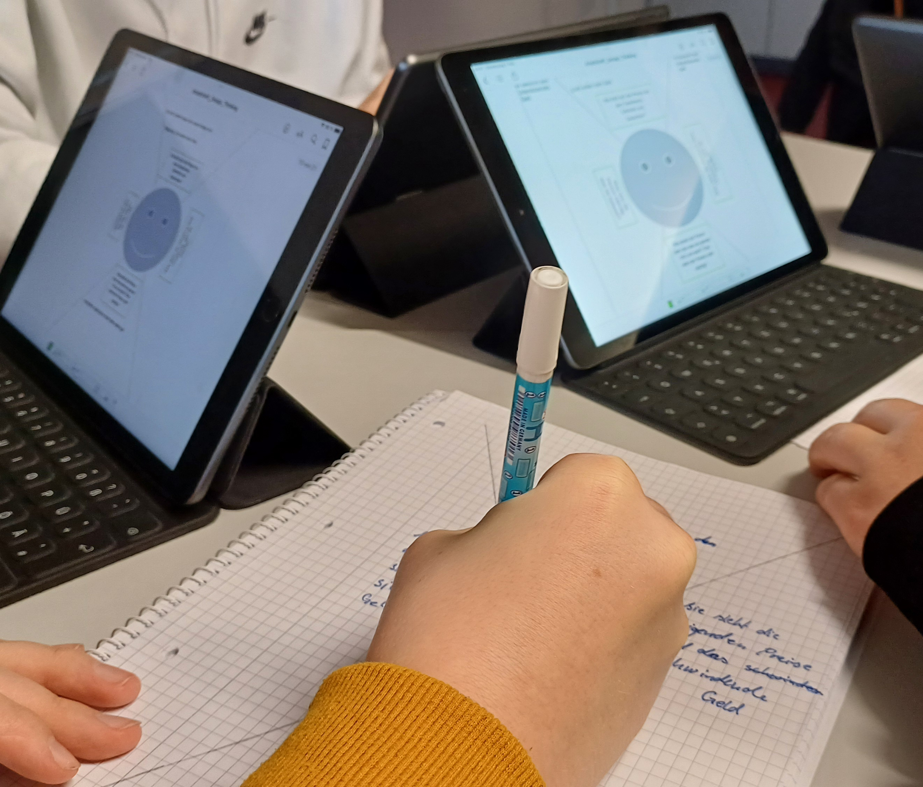
Wie laufen die Hackathons ab?
Problemstellung
Empathie & Ideen
Prototyp skizzieren
Prototyp programmieren
Lösung analysieren
Pitch
Siegerehrung
Bildquelle: PH Karlsruhe

Slide 10
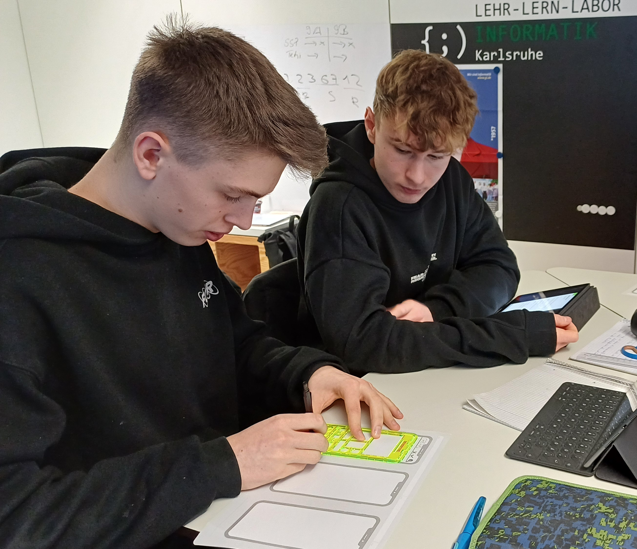
Wie laufen die Hackathons ab?
Problemstellung
Empathie & Ideen
Prototyp skizzieren
Prototyp programmieren
Lösung analysieren
Pitch
Siegerehrung
Bildquelle: PH Karlsruhe

Slide 11
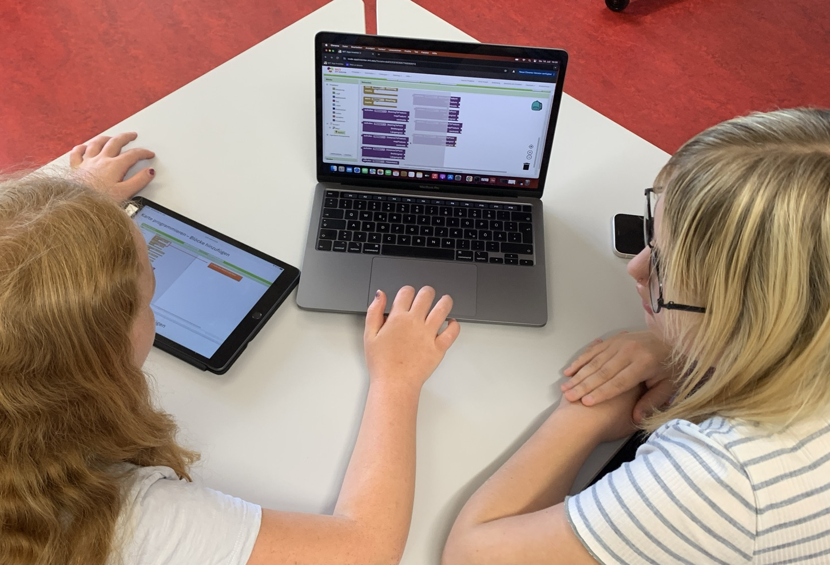
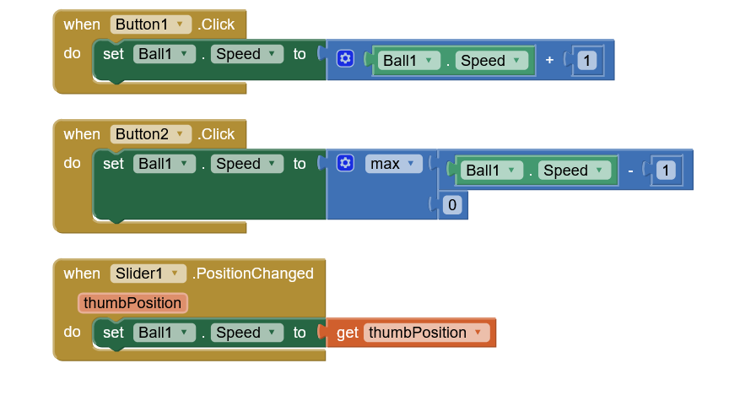
Wie laufen die Hackathons ab?
Problemstellung
Empathie & Ideen
Prototyp skizzieren
Prototyp programmieren
Lösung analysieren
Pitch
Siegerehrung
Bildquelle: PH Karlsruhe

Slide 12
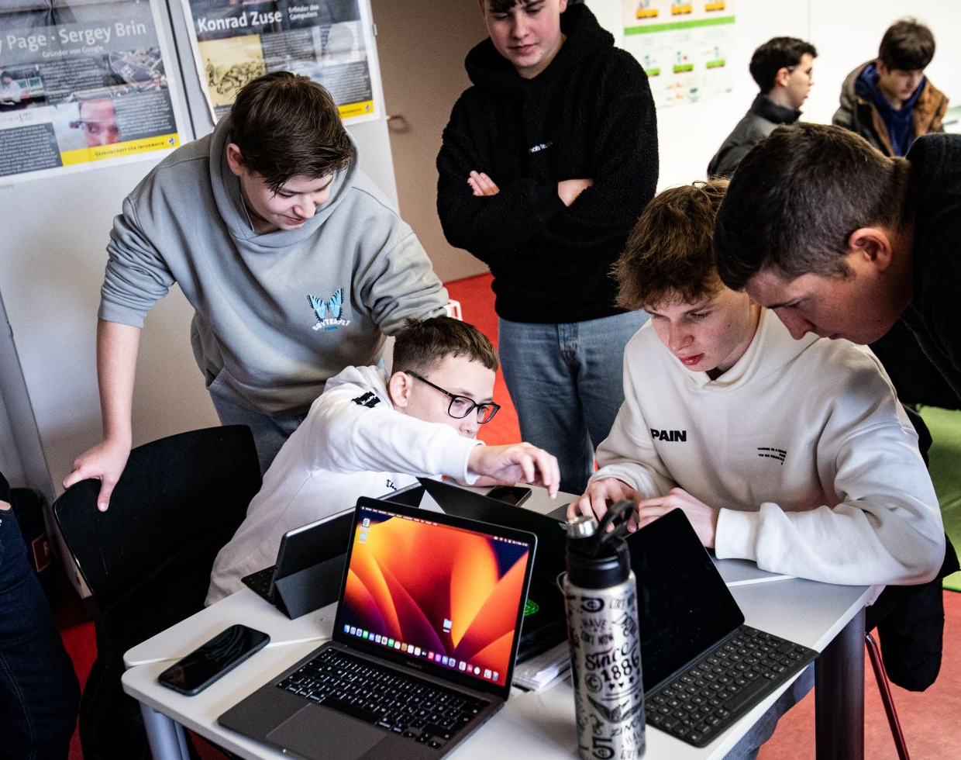
Wie laufen die Hackathons ab?
Problemstellung
Empathie & Ideen
Prototyp skizzieren
Prototyp programmieren
Lösung analysieren
Pitch
Siegerehrung
Bildquelle: PH Karlsruhe

Slide 13
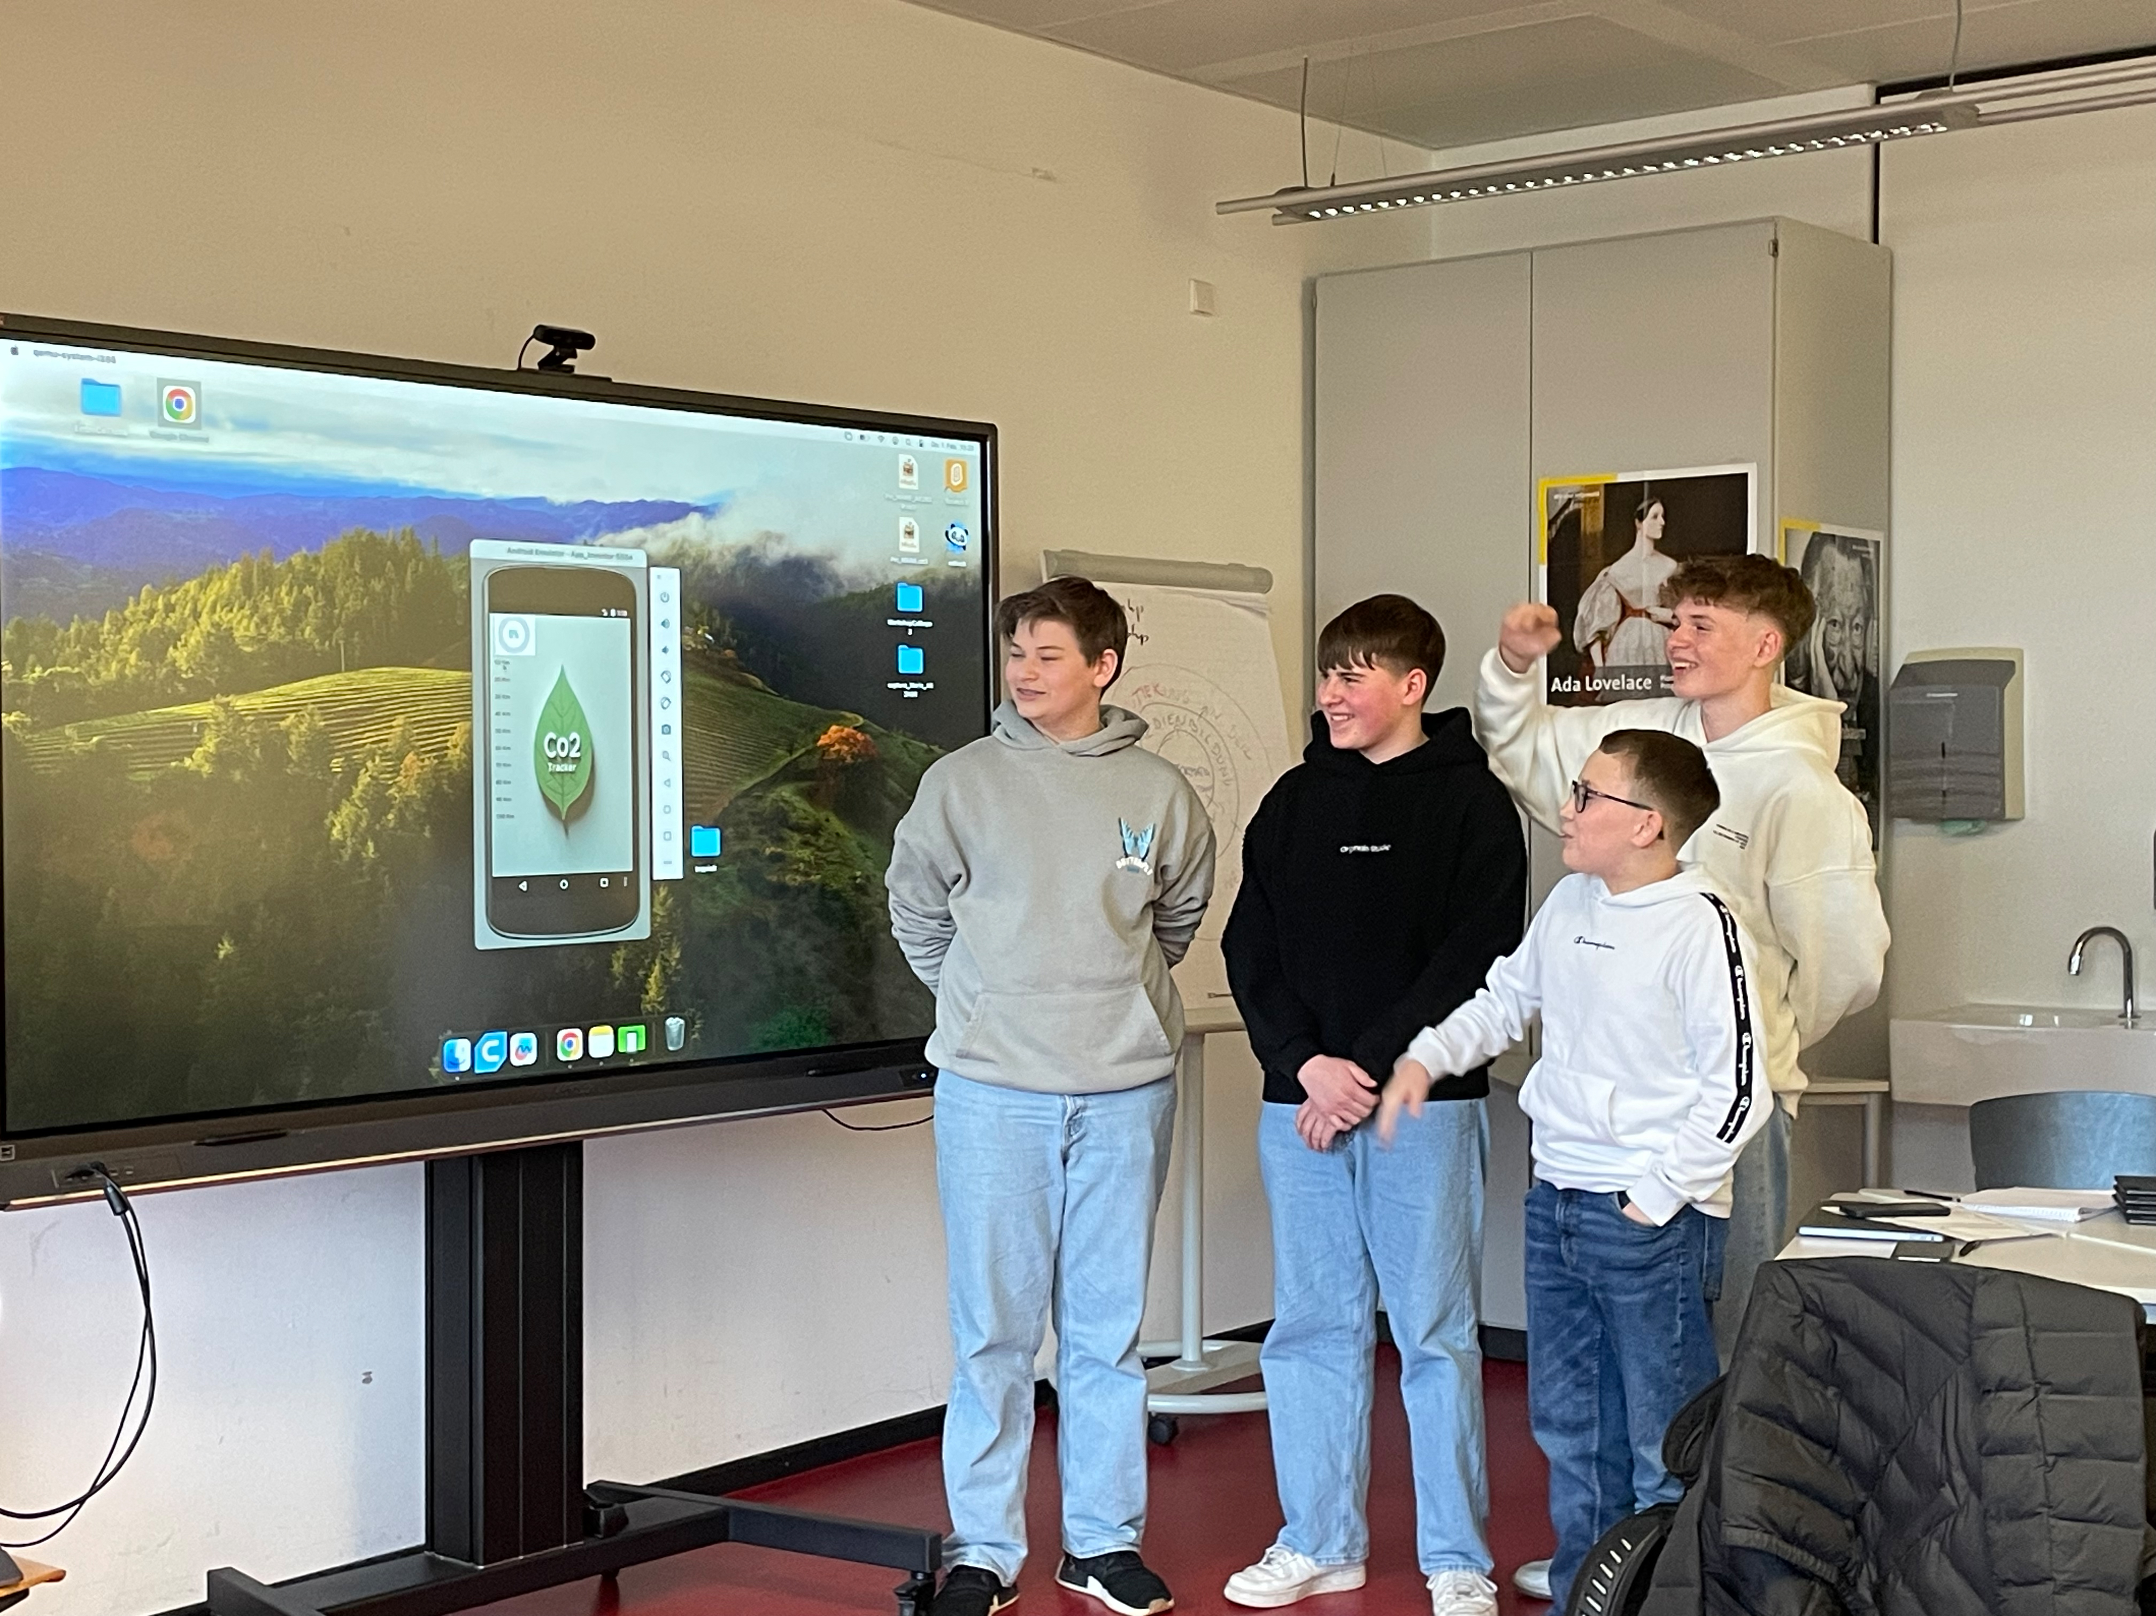
Wie laufen die Hackathons ab?
Problemstellung
Empathie & Ideen
Prototyp skizzieren
Prototyp programmieren
Lösung analysieren
Pitch
Siegerehrung
Bildquelle: PH Karlsruhe

Slide 14
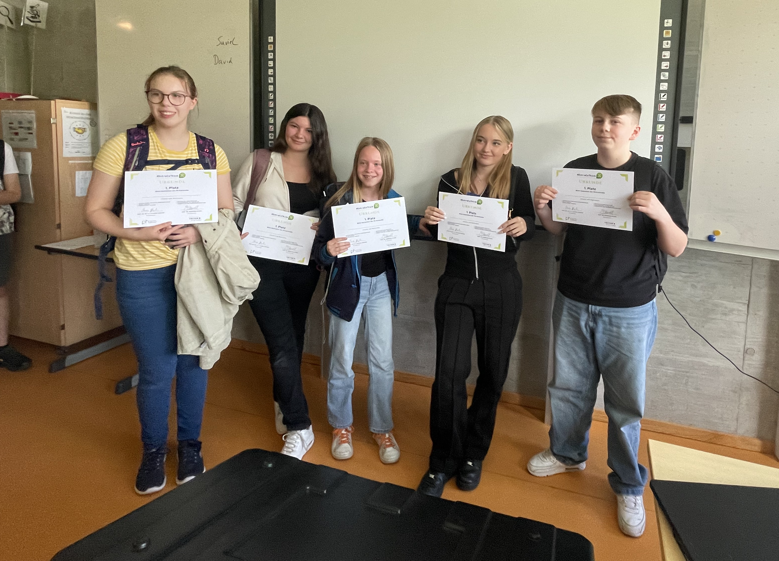
Wie laufen die Hackathons ab?
Problemstellung
Empathie & Ideen
Prototyp skizzieren
Prototyp programmieren
Lösung analysieren
Pitch
Siegerehrung
Bildquelle: PH Karlsruhe

Slide 15



Drei theoretische Perspektiven
Problemstellung
Empathie & Ideen
Design
Thinking
Was brauchen Menschen wirklich?
Lösung analysieren
Prototyp skizzieren
Computational
Thinking
Wie lässt sich die Idee strukturiert & digital umsetzen?
Prototyp programmieren
Pitch
Wie wird daraus eine tragfähige Geschäftsidee?
Entrepreneurship
Education
Siegerehrung
Notes:
Alternative Folie – ggf. für die SuS weglassen

Slide 16
Teil 2: Einführung in den MIT App Inventor
Notes:
Gliederungsseite für die Lehrkraft

Slide 17
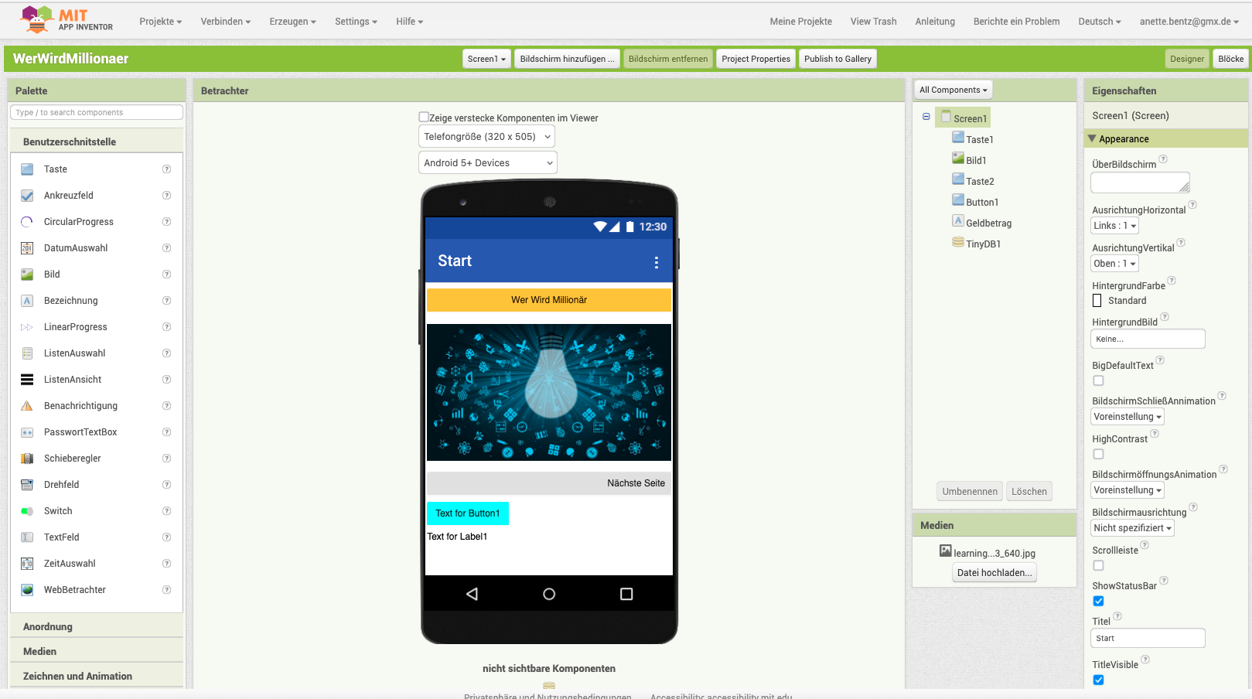
Notes:
Die Klasse kurz in den App Inventor einführen, zum Beispiel die Oberfläche zeigen und beispielhaft mit dem Smart Phone verbinden.

Slide 18
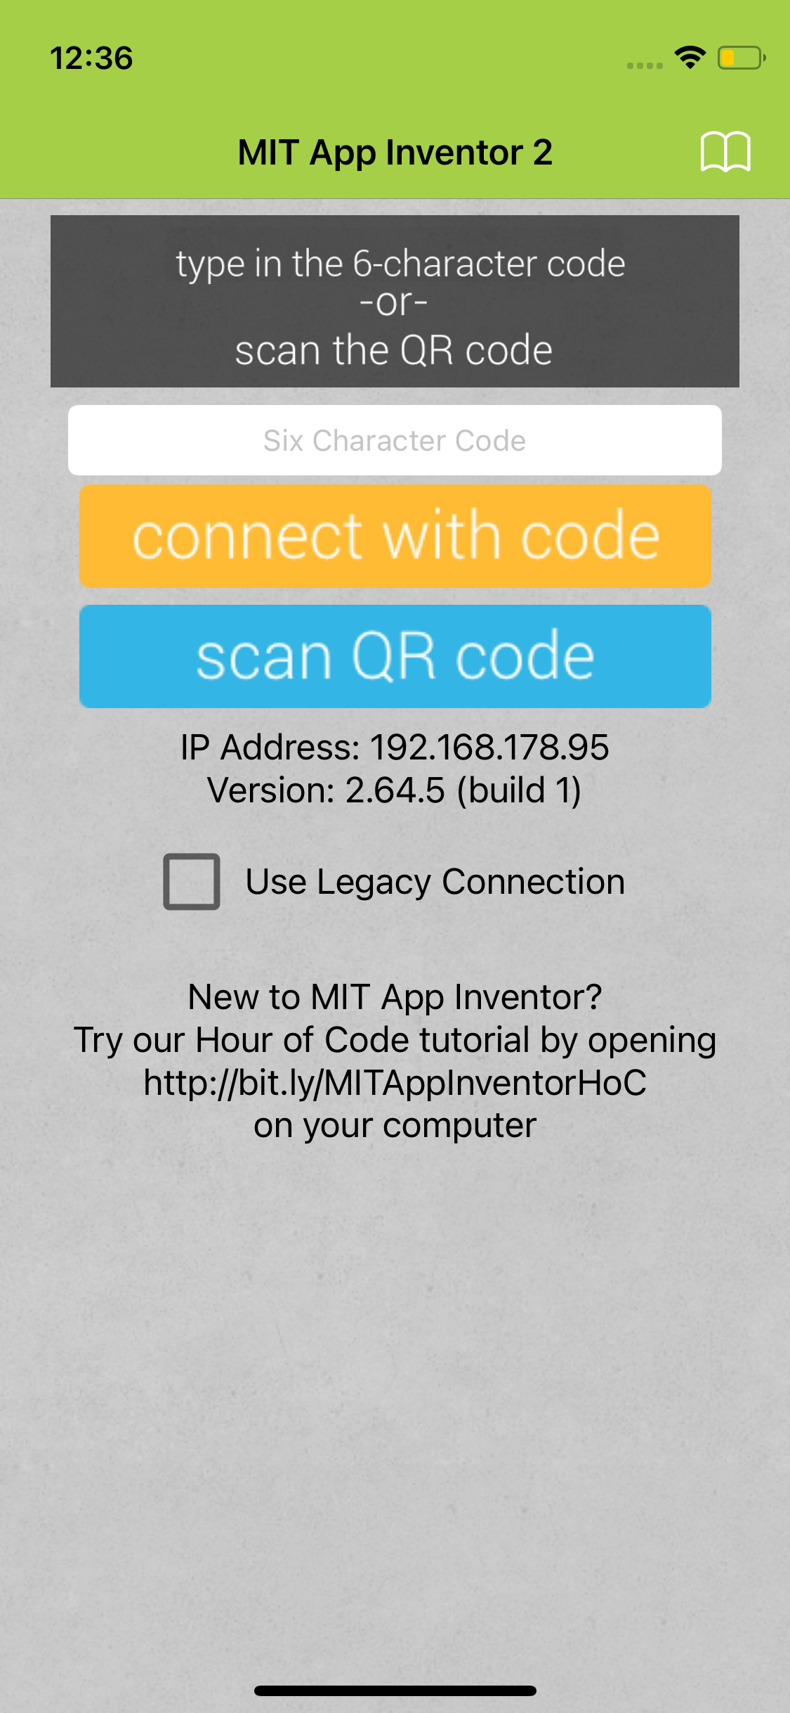
Verbinde dein Laptop mit dem Handy
Laptop (MIT App Inventor)
Handy (Companion App)
Browser neu laden
Companion App neu laden
WLan prüfen
Erneut verbinden
Bildquelle: https://thinkdeeper.de/wp-content/uploads/2017/10/3_monkeys.jpg
Notes:
Was tun, wenn es Probleme mit dem App Inventor gibt
Wenn der App Inventor nicht richtig reagiert oder etwas nicht mehr funktioniert, gehen wir immer Schritt für Schritt vor:
Zuerst den Browser neu laden. Oft reicht das schon, weil die Verbindung zum Server neu aufgebaut wird.
Wenn das nicht hilft, die Companion App neu starten, damit sich das Smartphone erneut verbindet.
Als Nächstes das WLAN prüfen. Eine instabile oder langsame Verbindung ist eine der häufigsten Ursachen für Probleme.
Und zuletzt erneut verbinden, also die Verbindung zwischen App Inventor und Companion noch einmal herstellen.
Diese Reihenfolge ist wichtig. Meist lässt sich das Problem schnell lösen, ohne dass etwas kaputt ist oder verloren geht.

Slide 19
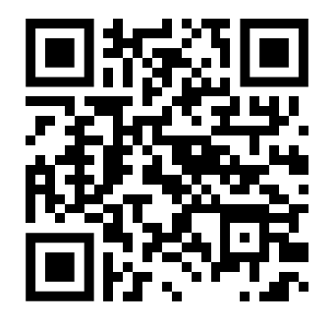
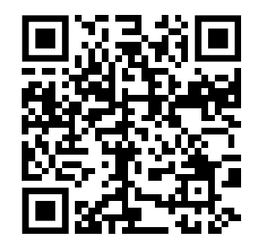
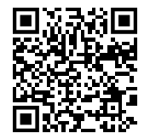
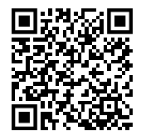
Tutorial App Inventor
Erstes Tablet
App Inventor starten:
Handy oder zweites Tablet
Tutorial starten:
Teil 1
Teil 2
Teil 3
https://code.appinventor.mit.edu/login/
Teil 1: https://cloud.ph-karlsruhe.de/index.php/s/yHyF7WoRBwbWbkM
Teil 2: https://cloud.ph-karlsruhe.de/index.php/s/iAy7WSpXYzEEaza
Teil 3: https://cloud.ph-karlsruhe.de/index.php/s/gFX5CTXd4xGfwZ6
Notes:
Hinweis: Die Tutorials sind auch im Anhang der Lehrhandreichung verfügbar.
Jetzt starten wir mit den Tutorials. Ihr arbeitet zu zweit.
Eine Person scannt den rechten QR-Code für den App Inventor, die andere Person den linken QR-Code für das Tutorial.
Im Tutorial sind alle einzelnen Schritte genau beschrieben. Ihr arbeitet diese Schritt für Schritt durch und setzt sie im App Inventor um.
Wenn Fragen auftreten oder etwas nicht funktioniert, stehen wir jederzeit zur Unterstützung bereit.

Slide 20
Teil 3: Der Hackathon
Notes:
Gliederungsseite für die Lehrkraft

Slide 21
Was erwartet euch heute?
Einführungs-spiel
Problem analysieren
Prototype
Präsentation & Preisverleihung
Notes:
Zwischenfolie, wenn ein neuer Tag startet

Slide 22
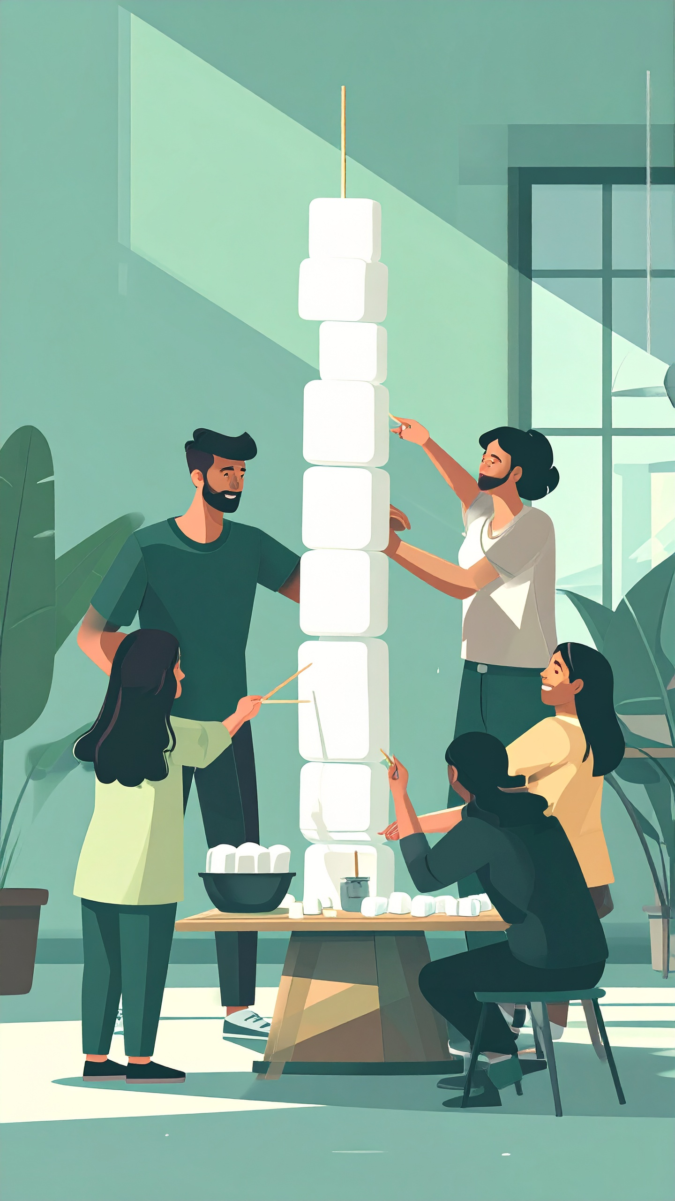
Marshmallow Challenge
Gruppenbildung:
Teilnehmer bilden Teams (ca. 3-4 Personen pro Team).
Materialausgabe:
Jedes Team erhält:
19 Stöcke
1 Meter Klebeband
1 Meter Schnur.
1 Marshmallow (muss oben auf die Struktur gesetzt werden).
Bauzeit (18 Minuten):
Die Teams bauen einen möglichst hohen Turm, der am Ende das Marshmallow tragen kann.
Auswertung:
Nach Ablauf der Zeit werden die Türme gemessen, und die höchste Struktur gewinnt.
Bild mit KI generiert

Slide 23

Notes:
Timer für die Spiele

Slide 24
Marshmallow Challange
Wie seid ihr vorgegangen?
  Habt ihr zu Beginn kleine Prototypen gebaut, um Ideen zu testen?
  Wie oft habt ihr Ihre Struktur während der Bauzeit angepasst
  oder neu begonnen?
  Wie früh habt ihr das Marshmallow integriert?

Slide 25
Marshmallow Challange
Wer baut gute Türme?
Junge Kinder (Kindergarten/Grundschule)
bauen höhere Türme als Wirtschaftsstudierende.
Warum ist das so?
Sie erstellen einen kleinen Prototyp, den sie sofort testen.
Heute erstellen wir auch einen Prototyp!
Notes:
Frage an die Klasse
„Wer baut eigentlich die besten Türme? Und warum ist das so?“
(→ kurz Antworten sammeln)
Auflösung
„Untersuchungen zur Marshmallow Challenge – bekannt geworden durch Tom Wujec – zeigen etwas Überraschendes:
➡️ Sehr gute Türme bauen oft kleine Kinder.
➡️ Die kleinsten Türme bauen häufig Wirtschaftsstudierende.“
Warum ist das so?
„Kleine Kinder machen etwas Wichtiges:
Sie setzen das Marshmallow sehr früh oben drauf.
Sie testen sofort: Hält der Turm oder nicht?
Dann bauen sie weiter und verbessern ihn Schritt für Schritt.
Erfolgreiche Produktentwickler arbeiten genauso:
Sie testen ihre Idee früh an echten Nutzern
und entwickeln sie dann weiter.
Wer dagegen nur plant und diskutiert und erst am Ende testet, merkt oft zu spät:
➡️ Das Produkt funktioniert nicht.
➡️ Oder es gefällt niemandem.“
Überleitung zum Auftrag
„Genau das machen wir jetzt auch:
Wir entwickeln keine perfekte App und kein fertiges Produkt.
Wir bauen nur eine kleine Idee und stellen sie vor.
Das nennt man: Prototyp.
Ein Prototyp ist eine einfache erste Version,
mit der man eine Idee testen kann.“
Abschluss:
„Heute erstellt ihr euren eigenen kleinen Prototyp
und präsentiert eure Idee vor einer Jury.“

Slide 26
Papierflugzeug Challenge
Gruppenbildung:
Teilnehmer bilden Teams (idealerweise 3-4 Personen pro Team).
Materialausgabe:
Jedes Team erhält:
1 Blatt Papier
1 Münze
Bauzeit (10 Minuten):
Die Teams bauen einen Papierflieger, der möglichst weit fliegen soll und die Münze tragen soll.
Auswertung:
Nach Ablauf der Zeit werden die Flüge gemessen, und der weiteste Flug gewinnt.
Notes:
Alternative zur Marshmallow Challenge

Slide 27
Wie laufen die Hackathons ab?
Problemstellung
Empathie & Ideen
Prototyp skizzieren
Prototyp programmieren
Lösung analysieren
Pitch
Siegerehrung
Notes:
Ggf. zur Erinnerung

Slide 28
Bitte fügen Sie hier eine Problemstellung ein.

Slide 29

Bild mit KI generiert
Challenge:

Slide 30
Beispielhafte Problemstellung

Slide 31
Ihr seid gefragt!
Was nervt euch an der Schule?
Was sollte Schule 2035 besser machen?
🤔

Slide 32
Lernorganisation verbessern
Motivation steigern
Feedback an die Schule
Berufsorientierung
Individuelle Stärken sichtbar machen
Bild mit KI generiert
Challenge:
Entwickelt einen digitalen Lernbuddy für die Schule der Zukunft
Notes:
Viele Schüler:innen…
fühlen sich gestresst
wissen nicht, wie sie besser lernen sollen
verlieren den Überblick über Aufgaben
fühlen sich im Unterricht nicht gehört
wissen nicht, welcher Beruf zu ihnen passt
Die Schule verändert sich: mehr Digitalisierung, KI, individuelle Lernwege.
👉 Entwickelt eine App, die Schüler:innen in der „Schule 2035“ unterstützt.

Slide 33
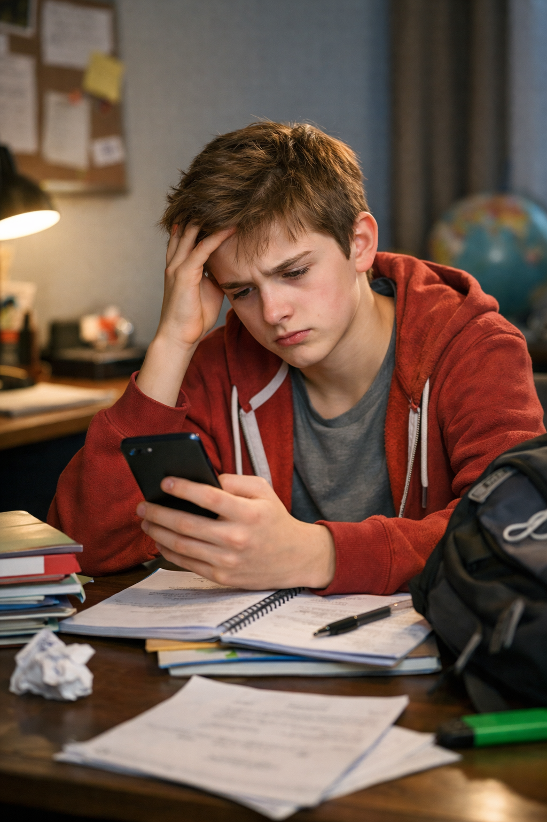
Persona
Name: Leon
Alter: 15 Jahre
Klasse: 9
Probleme:
Vergisst regelmäßig Hausaufgaben
Fühlt sich oft gestresst vor Klassenarbeiten
Weiß nicht, welcher Beruf zu ihm passt
Hat Angst, im Unterricht Fragen zu stellen
Nutzt ständig sein Handy
Leon sagt:
„Ich würde mein Handy ja gern sinnvoll nutzen
– aber irgendwie lenkt es mich nur ab.“
Bild mit KI generiert

Slide 34
Challenge:
Hilf Leon – Baue seinen digitalen Lernbuddy
Mögliche Richtungen (nur Inspiration, nicht verpflichtend):
📅 Smarter Hausaufgaben Planer mit Motivationssystem
🤖 KI-Lernbuddy (Chatbot mit vorgefertigten Antworten im App Inventor)
🎯 Stärken-Check mit Auswertung
📊 Stress-Level-Tracker
💬 „Sag’s der Schule“-Feedback-App
🧭 Mini-Berufsorientierungstest
Notes:
Viele Schüler:innen…
fühlen sich gestresst
wissen nicht, wie sie besser lernen sollen
verlieren den Überblick über Aufgaben
fühlen sich im Unterricht nicht gehört
wissen nicht, welcher Beruf zu ihnen passt
Die Schule verändert sich: mehr Digitalisierung, KI, individuelle Lernwege.
👉 Entwickelt eine App, die Schüler:innen in der „Schule 2035“ unterstützt.

Slide 35
Nachhaltigkeit digital gedacht:
Enwickelt eine App, die einen nachhaltigen
Alltag unterstützt.
Bild mit KI generiert
Notes:
Das Thema ist sehr breit und kann Lernende zu sehr verschiedenen, kreativen Lösungen führen.
Wichtig ist es, zunächst zu klären was Nachhaltigkeit ist, dazu eignen sich die beiden folgenden Filme.
Differenzierung: Nach unseren Erfahrungen entwickeln die SuS tolle Ideen. Jedoch kommt es auch vor – bei jüngeren oder weniger leistungsstarken Lernenden –, dass das Thema zu offen ist.
Wenn sie keine Idee finden, sollte die Lehrkraft ein konkretes Thema und eine Persona vorgeben. Zum Beispiel Mülltrennung, Plastikvermeidung.

Slide 36
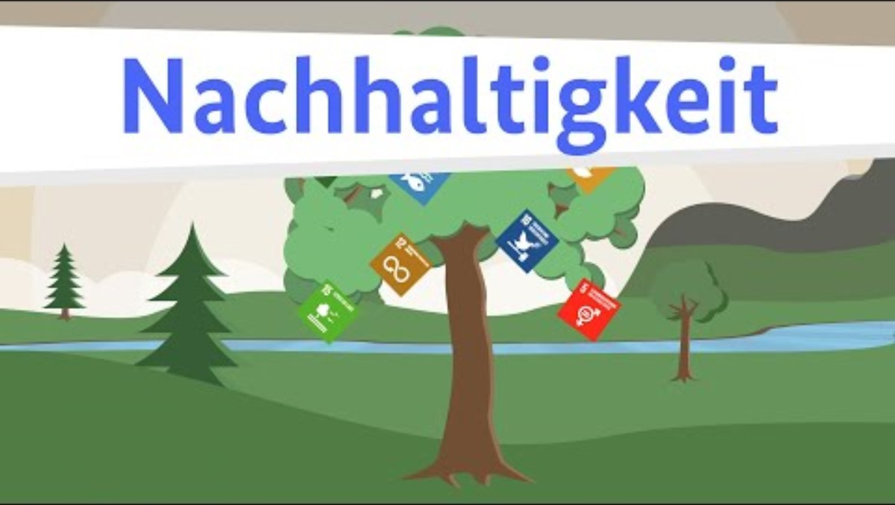
#EntreCoThink – Unser Thema

Slide 37

#EntreCoThink – Unser Thema

Slide 38
Nachhaltigkeit digital gedacht:
Enwickelt eine App, die einen nachhaltigen
Alltag unterstützt.
Bild mit KI generiert
Notes:
Noch mal kurz das Thema zusammenfassen
Die Arbeitsmaterialien austeilen.

Slide 39
Hinweis gemäß KI-Kennzeichnungspflicht: Bildmaterial: KI-generiert mit ChatGPT (OpenAI).

